Slide 1
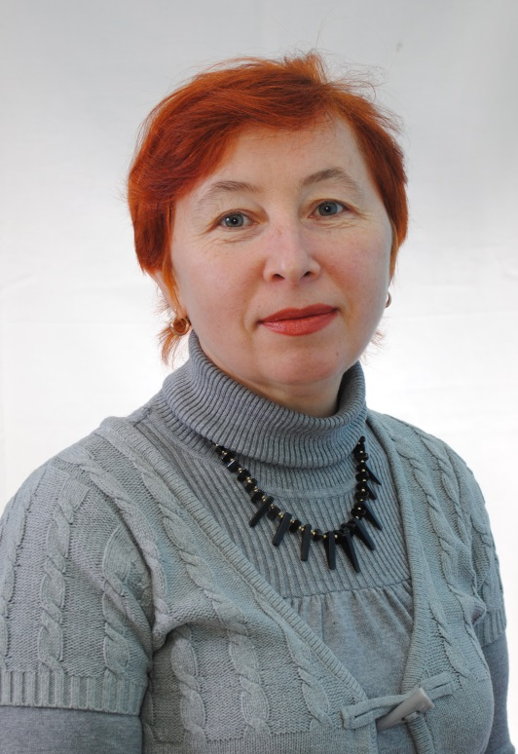
«Визитная карточка»
Презентация практических достижений профессиональной деятельности учителя-логопеда
МБДОУ детский сад №15 «Солнышко»
городского округа город Бор
Ворошиловой Ирины Николаевны
Педагогический стаж: 33 года
Стаж по специальности: 20 лет
Квалификационная категория: первая
Почётное звание: Почётный работник общего образования Российской Федерации
Профессиональное кредо:
«Если человек загадывает на года, он сеет хлеб, если человек загадывает на десятилетия, он сажает деревья, если человек загадывает на века, он воспитывает детей» (Старинная японская мудрость)
e-mail: irinavorosh@yandex.
адрес сайта: voroshilova_i_n.a2b2.ru

Slide 2
«Тема презентации»
Формирования вопросительных высказываний
у детей старшего дошкольного возраста с ОНР
в процессе коммуникативно-познавательной деятельности
«Вопросы доказывают не просто бессознательное любопытство, но любопытство разумное, похвальное, проистекающее из врожденной человеку потребности знания»
В.Ф.Одоевский

Slide 3
«Условия формирования личного вклада педагога в развитие образования»
научно-исследовательские условия
научная концепция о связи деятельности и общения и их ведущей роли в развитии и формировании личности (P.E. Левина, А.Н. Леонтьев, М.И. Лисина)
научная концепция о коммуникативно-деятельностностном подходе при формировании речи и коррекции ее нарушений (Л.С. Выготский, И.А. Зимняя, Р.Е Левина, А.Н. Леонтьев)
исследования формирования диалогической речи в отечественной лингвистике (Л.П. Якубинский, В.А. Петровский, А.Г. Рузская, О.В. Трошин)
методические условия
классификация вопросов в зависимости от выполняемой ими в процессе общения функции (А. М. Матюшкин)
мотивы, которые обусловливают возникновение вопросов у ребенка (А.И.Сорокина)
технология формирования вопросительных высказываний у детей с ОНР (Н.М.Путкова)
методика активизации вопросов в речи детей дошкольного возраста (Н.И.Капустина)
технология развития коммуникативных способностей дошкольников (А.Г.Арушанова)
организационно-педагогические условия
научно-практическая конференция «Современное содержание дошкольного образования: вариативность – инициатива – устойчивое развитие»
руководитель РМО воспитателей групп компенсирующей направленности
творческая группа района « Поможем малышу заговорить»
муниципальная команда тьюторов по введению ФГОС ДО
профессиональные интернет сообщества

Slide 4
«Актуальность личного вклада педагога в развитие образования»
ФГОС ДО
обеспечение преемственности основных образовательных программ дошкольного и начального общего образования (п.1.6.)
«владение речью как средством общения и культуры» ( п.2.6.)
«ребёнок проявляет любознательность, задаёт вопросы взрослым и сверстникам» (п.4.6.)
старший дошкольный возраст является сензитивным для развития любознательности ребенка, основной приметой которой является познавательный вопрос
трудности в формулировании произвольных вопросов
востребованность в практической деятельности учителей-логопедов
недостаточная теоретическая и практическая разработанность

Slide 5
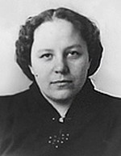
«Теоретическое обоснование личного вклада педагога в развитие образования»
Концепция о коммуникативно-деятельностном подходе при формировании речи и коррекции ее нарушений (Л.С. Выготский, И.А. Зимняя, Р.Е Левина, А.Н. Леонтьев)
Концепция о связи деятельности и общения и их ведущей роли в развитии и формировании личности (P.E. Левина, А.Н. Леонтьев, М.И. Лисина)
"Первоначальная функция речи коммуникативная. Речь есть, прежде всего, средство социального общения, средство высказывания и понимания» Л.С.Выготский

Slide 6
«Цель и задачи педагогической деятельности»
Цель
обучение детей вопросительным высказываниям в различных ситуациях общения и развитии их коммуникативно-познавательной деятельности
Задачи
способствовать принятию ребенком активной партнерской позиции при ведении диалога
повысить уровень речевой инициативы
формировать лексико-грамматические и интонационные средства оформления вопросительных предложений
развивать навык построения разных моделей вопросительных предложений
способствовать активному использованию социально-коммуникативных и познавательных вопросов

Slide 7
«Ведущая педагогическая идея»
формирование вопросительных высказываний
результативность коррекционно-логопедической работы
эффективность подготовки детей к школьному обучению
успешность социальной адаптации

Slide 8
«Деятельностный аспект личного вклада педагога в развитие образования»
Этапы коррекционного обучения
- стимулирование речевой активности, формирование партнерской позиции - развитие познавательной деятельности - введение в пассивный и активный словарь понятий «вопрос», инструкции типа «задай вопрос», «спроси», «узнай» - использование в речи вопросительной интонации
1 этап
- формирование различных типов вопросительных предложений
- усвоение детьми вопросительных слов как опорно-смысловых синтаксических единиц
- введение в речь социально-коммуникативных вопросов в специально созданной коммуникативной ситуации
-формирование умения задавать познавательные вопросы
2 этап
-активизация социально-коммуникативных высказываний в свободной речевой продукции детей
- активизация познавательных вопросов как средства исследования проблемной ситуации и получения информации
3 этап

Slide 9
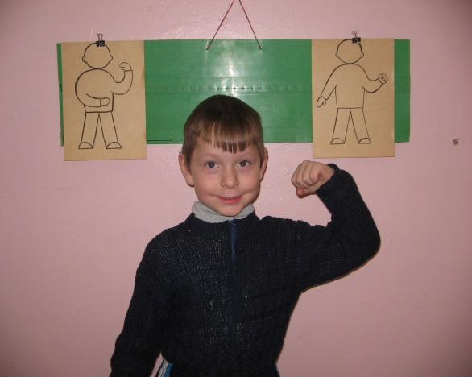
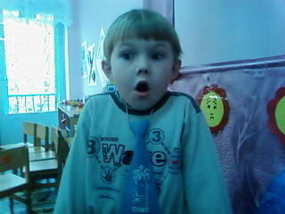
Содержание, формы и методы работы на 1-м этапе
Игры-упражнения на развитие восприятия логического ударения, мелодики и вопросительной интонации
Разыгрывание разнообразных ситуаций знакомства, используя контактоустанавливающие вопросы
Игры и упражнения для формирования умения правильно строить речевое высказывание, ориентируясь на вопрос партнера, типа «Собери гирлянду»
Даются представления о вопросе как форме приобретения информации
Проводятся практические упражнения на знакомство со словом «вопрос», с заданиями «задай вопрос», «спроси», «узнай»

Slide 10
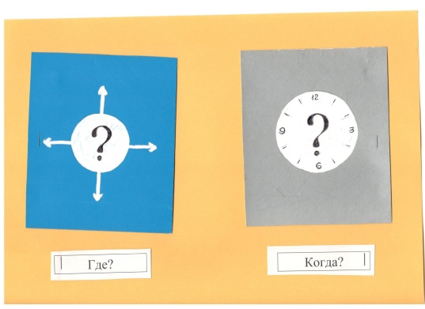
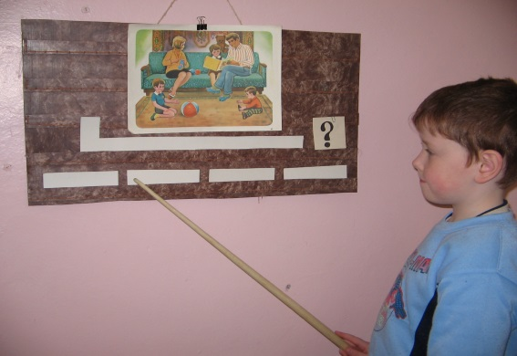
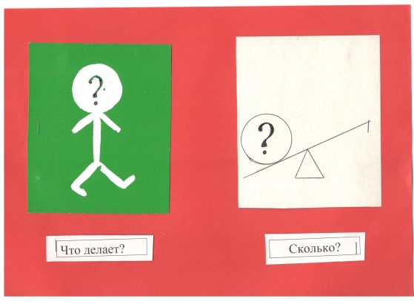
Содержание, формы и методы работы на 2-м этапе
Усвоение детьми ключевых вопросительных слов как опорно-смысловых семантических единиц предусматривает:
учет онтогенетического принципа появления вопросительных слов в ходе речевого развития ребенка при введении в речь : «кто», «что», «что делает», «какой», «где», «куда», «откуда», «почему», «зачем», «когда», «сколько»
подбор специального речевого материала, позволяющего наблюдать за тем или иным вопросительным словом (стихотворения, загадки, потешки, сказки)
проведение игр с использованием визуальных знаков (пиктограмм), обозначающие то или иное вопросительное слово

Slide 11
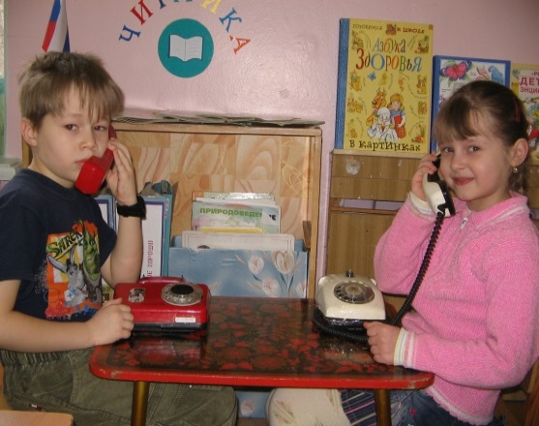
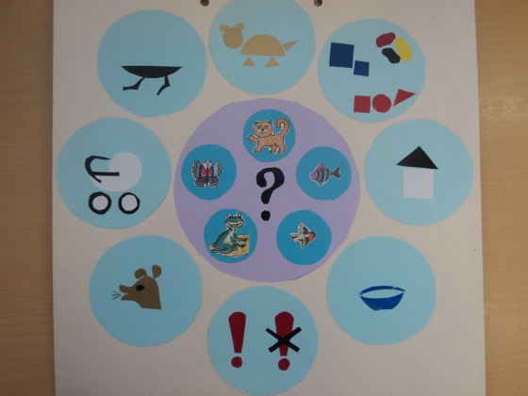
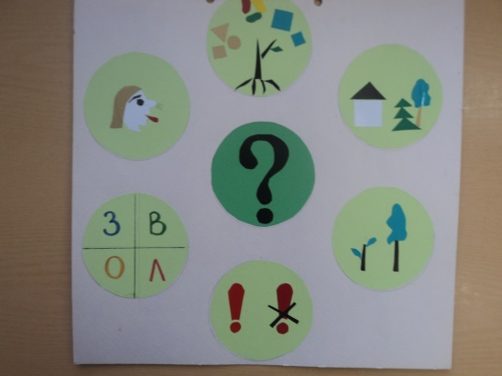
Содержание, формы и методы работы на 2-м этапе
Игры и упражнения, способствующие развитию речевой активности детей, использованию вопросов – инициаций(«Закрытая картинка», «Телефон»)
Игры на формирование познавательных вопросов с использованием условно-символических схем для составления рассказов-описаний по различным лексическим темам («Животные», «Птицы», «Одежда» и др.)
Игры с использованием однофигурных и многофигурных сюжетных картинок для закрепления умения строить вопросительные предложения разных форм и типов
Игровые ситуации с включением диалога с каким-либо сказочным персонажем («К нам приехал Буратино», «Кот Матроскин в гостях у ребят» и др.) для активизации в речи детей социально-коммуникативных вопросов

Slide 12
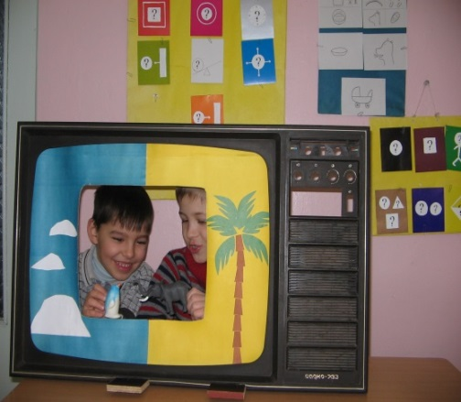
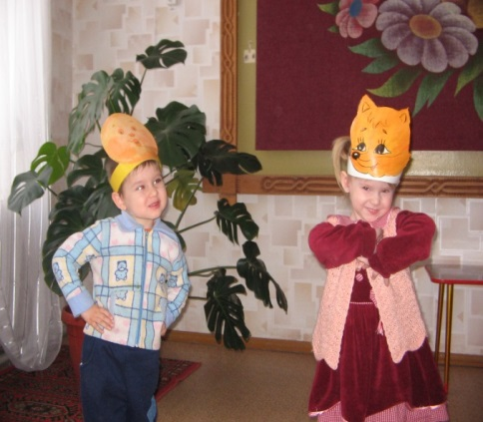
Содержание, формы и методы работы на 3-м этапе
ситуации, возникающие в ходе режимных моментов, занятий по предметно-практической деятельности, обсуждение прослушанного текста и др.
беседы на близкие детям темы из личного и коллективного опыта
специальные игры и упражнения, сюжетно-ролевые и дидактические игры: «В нашем детском саду», «Школа», «На приеме у врача», «Веселое путешествие» и др. для развития навыка диалога
инсценировки, игры-драматизации по мотивам стихов-диалогов, сказок
народные игры («Почта», «Как тебя зовут»), подвижные игры
исследование проблемной ситуации с помощью познавательных вопросов при проведении экспериментальной и опытнической деятельности
средства ТРИЗ – педагогики при проводятся игры «Да нет», где дети с помощью вопросов, направленных на выяснение признаков объектов, осуществляют поиск загаданного объекта в линейном, плоскостном или объемном пространстве

Slide 13
Условия обучения детей постановке вопросов
создание мотивационно - потребностной базы
соблюдение последовательности обучения: понимание вопроса (восприятие) -- репродукция вопроса взрослого - продукция в ситуациях общения сначала по модели взрослый – ребенок, затем ребенок – ребенок
актуализация вопросительных предложений в различных коммуникативных ситуациях (разные условия общения, виды деятельности, собеседники)
установка связи вопросов с другими формами речевой деятельности детей по формированию лексико-грамматических средств языка и связной речи
совместная работа логопеда и воспитателей
взаимодействие с родителями
организация развивающей предметно-пространственной среды

Slide 14
«Диапазон личного вклада педагога в развитие образования и степень его новизны»
структурирован коррекционно-развивающий процесс
разработаны диагностические задания
определены и апробированы этапы введения в речевую практику детей старшего дошкольного возраста с общим недоразвитием речи социально-коммуникативных и познавательных вопросительных высказываний
разработаны конспекты занятий
подобран и систематизирован языковой, речевой, игровой и дидактический материалы
созданы компьютерные презентации с игровыми заданиями для детей

Slide 15
«Результативность профессиональной педагогической деятельности и достигнутые эффекты»
увеличилось количество детей, овладевших умением задавать различные контактоустанавливающие вопросы
возросло количество продуктивных вопросов у детей
дети стали более инициативными, вступая в совместную деятельность с педагогом и сверстниками, обращаясь с вопросами

Slide 17
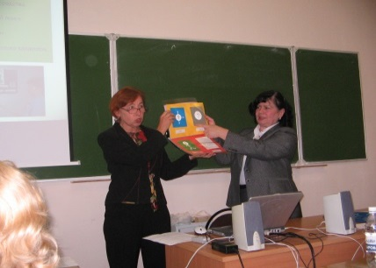
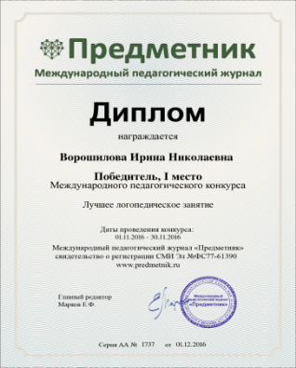
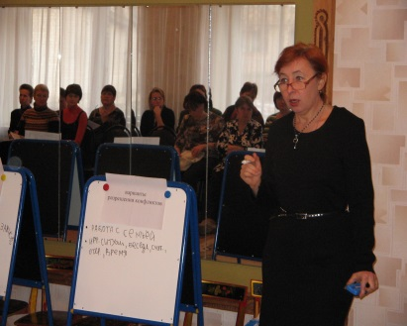
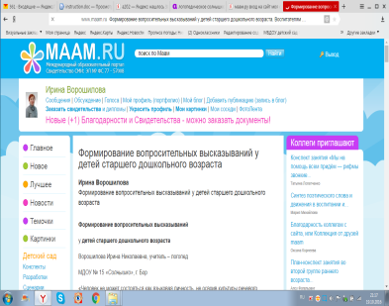
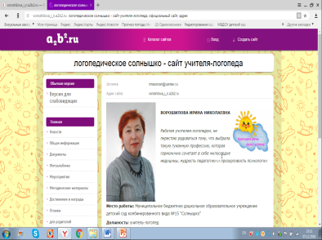
«Транслируемость практических достижений профессиональной деятельности педагогического работника»
Региональная научно-практическая конференция «Современное содержание дошкольного образования: вариативность – инициатива – устойчивое развитие»
Публикации:
Современное содержание дошкольного образования: вариативность – инициатива – устойчивое развитие : материалы межрегиональной научно-практической конференции, 23 сентября 2009 года. Часть 1/ ГОУ ДПО НИРО: Н.Новгород: Раст-НН, 2010. – 139 с.
Научно - методический журнал «Наука и образование: новое время» (№3 2016) http://articulus-info.ru/wp-content/uploads/2016/06/3_2016_Voroshilova.pdf
Профессиональные конкурсы:
Муниципальный конкурс «Педагогическое открытие года»
IV Всероссийский конкурс профессионального мастерства «Педагог-Новатор-Профессионал»
Международный дистанционный педагогический конкурс «Лучшее логопедическое занятие»
Муниципальная творческая группа «Помоги малышу заговорить»
Курсы повышения квалификации педагогов
Интернет-ресурс: voroshilova_i_n.a2b2.ru

Slide 18
«Литература»
Арушанова А.Г., Дурова Н.В., Иванкова Р.А., Рычагова Е.С. Истоки диалога. – М.: Мозаика-Синтез, 2003 – 210 с.
Баранова Э. Учимся задавать вопросы /Дошкольное воспитание – 2005. - №12 – С.12 – 21
Захаревич Л.Ф.Вопросы как показатель интереса к познавательной деятельности у детей на материале природы // Проблемы обучения детей-дошкольников (сборник статей). – Ростов-на-Дону, 1974 – С.22 – 38.
Капустина Н.И. К проблеме активизации вопросов в речи детей на занятиях в детском саду // Проблемы обучения детей-дошкольников (сборник статей). – Ростов-на-Дону, 1974 – С.51 – 61.
Лаптева Н. В., Ильина Е. Н. Формирование вопросительных предложений у детей старшего дошкольного возраста с общим недоразвитием речи // Научно-методический электронный журнал «Концепт». – 2016.
https://e-koncept.ru/2016/56128.htm
Путкова Н.М. Формирование вопросительных высказываний у детей старшего дошкольного возраста с ОНР // «Логопед» для ДОУ. - М.: ТЦ Сфера, 2005. – С.12 – 17. – (Приложение к журналу «Управление ДОУ»).
Путкова Н.М. Процесс формирования у детей старшего дошкольного возраста с общим недоразвитием речи вопросительных высказываний Источник: http://refleader.ru/bewqasujgujg.html
Рубинштейн С.Л. Вопросы и их роль в умственном развитии ребенка //Дошкольное воспитание. – 2008. — №2. – С.7

